Slide 1


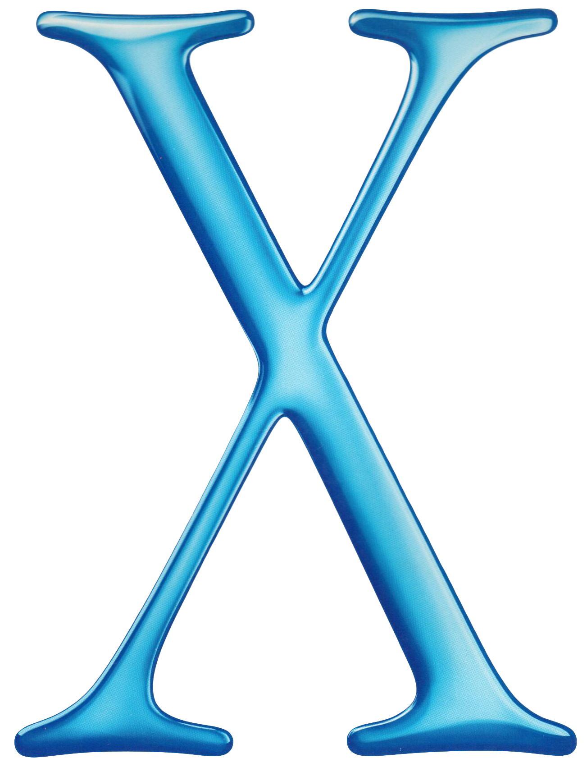

Модель для распознавания дизайна значков операционных систем
Сулейманов Тимур, 744-1

Slide 2

Зачем нужен дизайн?

Slide 3
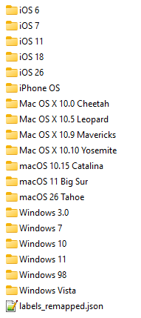


Датасет

Slide 4



Устройство модели
+
+
Классификатор направлений дизайна
Классификатор конкретных стилей
Классификатор операционных систем

Slide 5
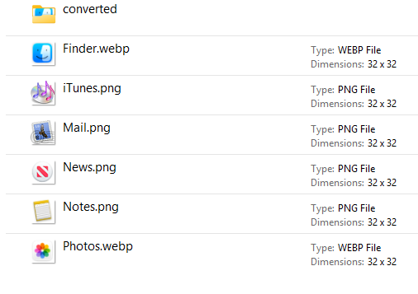
Тесты

Slide 6
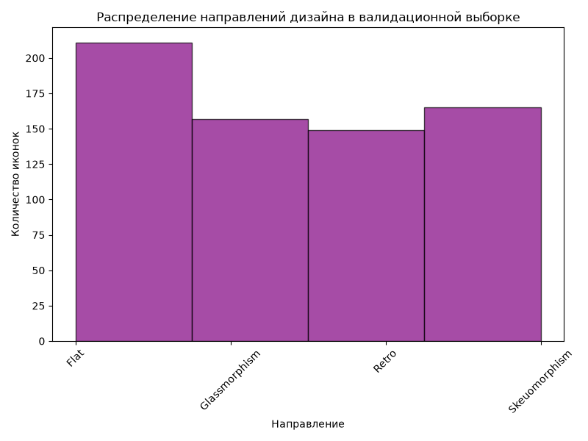
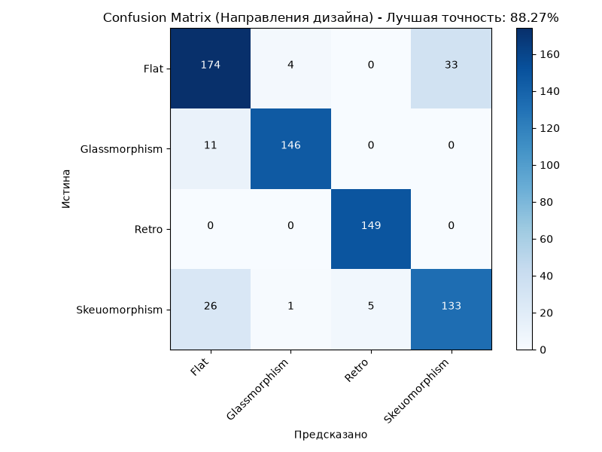
Тесты

Slide 7
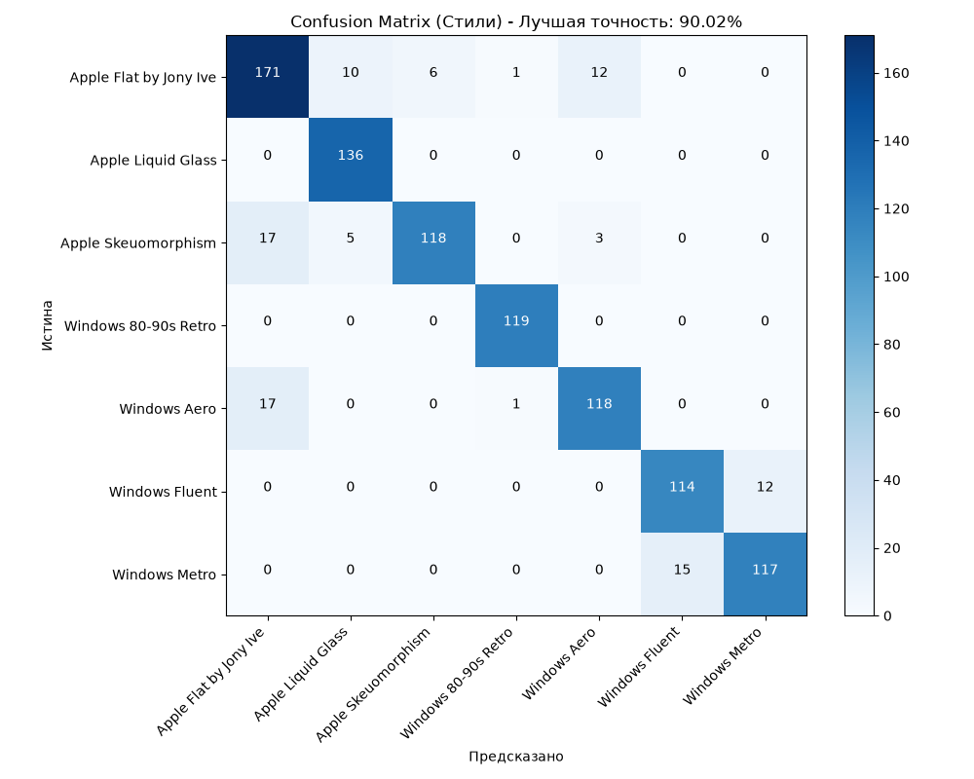
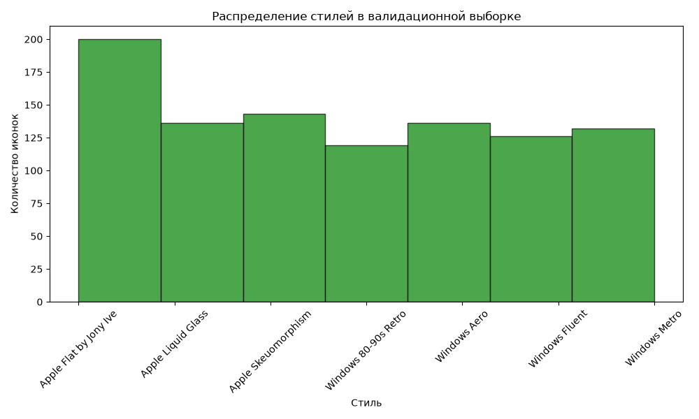
Тесты

Slide 8
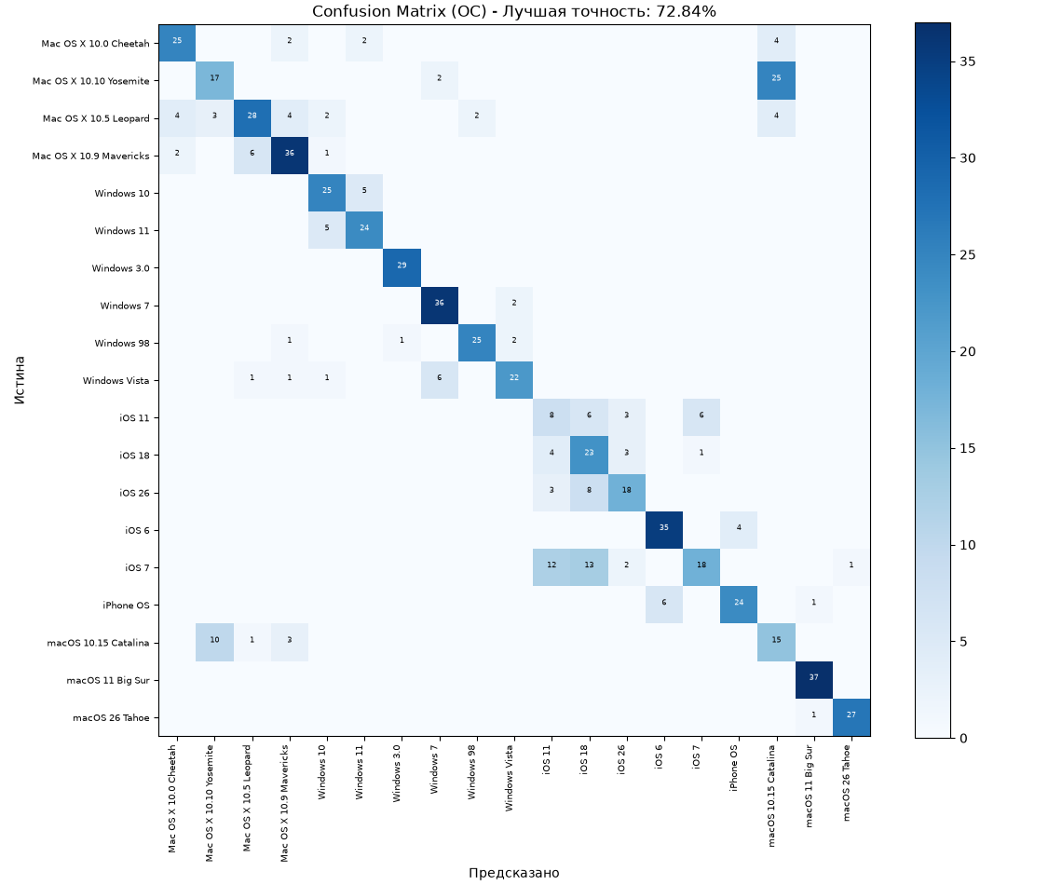
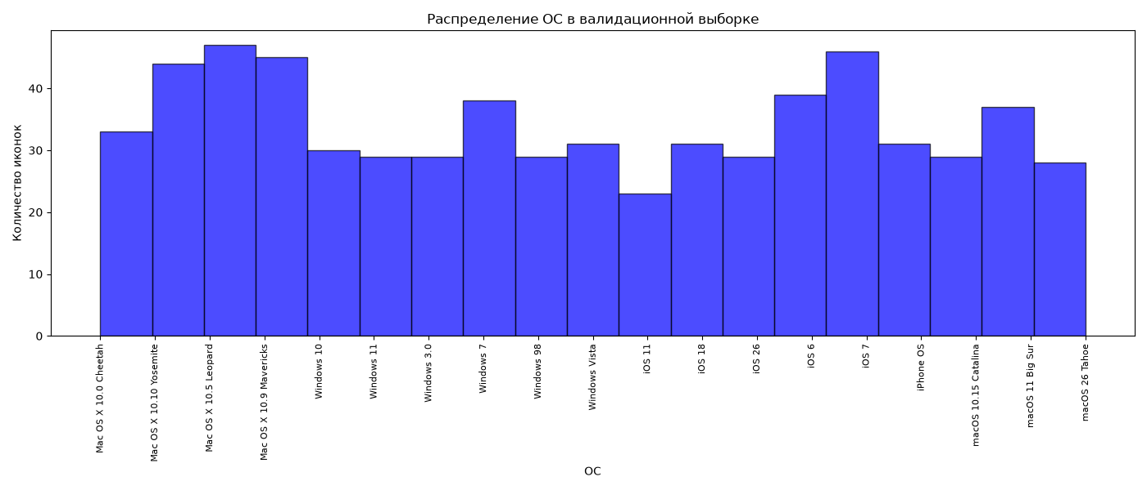
Тесты

Slide 9
Спасибо за внимание!

